Slide 1


Slide 2
Vantaggi e svantaggi
di un analizzatore ematologico
Paola Della Cioppa
Direttore FF UOC Ematologia
P.O. S.Maria di Loreto Nuovo
Asl Napoli 1 Centro
Napoli, 12 Febbraio 2026

Slide 3
Il Relatore dichiara ai sensi e per gli effetti del D.P.R. n. 445/2000 che nella propria relazione l’informazione e l’attività educazionale saranno obiettive e non influenzate da interessi commerciali diretti o indiretti che ne possano pregiudicare la finalità esclusiva di educazione e formazione a vantaggio di aziende diagnostiche e di strumenti o presidi sanitari.
Conflitti d’interesse: nessuno.

Slide 4
ANALIZZATORE EMATOLOGICO
L’analizzatore ematologico è un dispositivo utilizzato per realizzare esami emocromocitometrici, detti anche emocromi, emogrammi o CBC.
Più precisamente, è un dispositivo in grado di realizzare un’analisi quantitativa e qualitativa degli elementi figurativi del sangue, ossia di globuli rossi (eritrociti), globuli bianchi (leucociti) e piastrine (trombociti).
Viene utilizzato principalmente in laboratori di analisi e nei reparti ospedalieri di ematologia.

Slide 5
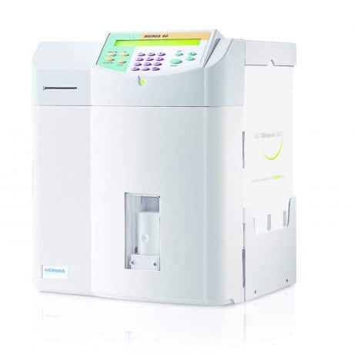
Quali sono le tecnologie di misura degli analizzatori ematologici?
Poiché può incidere sui risultati dell’esame, la tecnologia del dispositivo è un criterio di scelta importante.
Le tre principali tecnologie impiegate negli analizzatori ematologici sono le seguenti:

Slide 6
1- Citometria di flusso
E’ il metodo più sofisticato e costoso oggi disponibile e consiste nel far scorrere le cellule, ordinate in un flusso stretto, per poi irradiarle, una a una, con un raggio di luce proveniente, nella maggior parte dei modelli, da un laser.
La luce riflessa dalle cellule viene poi catturata da un apposito rilevatore di luce. La citometria di flusso a fluorescenza, o citofluorimetria, funziona secondo lo stesso principio ma sfrutta, come indicato dal nome, il fenomeno della fluorescenza.
La citometria di flusso permette di realizzare numerose operazioni, come ad esempio l’analisi della forma delle cellule e della loro struttura interna ed esterna, e viene raramente utilizzata al solo scopo di contare le cellule.

Slide 7
2- Impedenza elettrica
Questa tecnologia viene utilizzata per determinare il numero e il volume di eritrociti e trombociti. A questo scopo il sangue in EDTA viene diluito con una soluzione isotonica all’interno del dispositivo ed aspirato attraverso un’apertura capillare.
Le cellule avanzano una ad una attraverso un campo di tensione elettrica dove inducono, a seconda delle loro dimensioni, un impulso (aumento della resistenza elettrica). In questo modo è possibile differenziare le cellule di grandi dimensioni da quelle di piccole dimensioni e procedere al loro conteggio.

Slide 8
3- Diffrazione laser
Negli analizzatori che si avvalgono di questa tecnologia, è misurata la distribuzione granulometrica delle particelle. Più precisamente, quando il raggio laser attraversa un campione di particelle sparse, l’analizzatore procede alla misurazione della variazione angolare dell’intensità della radiazione diffratta.
Dall’angolo di diffrazione, minore nel caso delle particelle più grandi e maggiore nel caso di quelle più piccole, gli analizzatori a diffrazione calcolano le dimensioni delle particelle in questione.

Slide 9
Analizzatori ematologici: quali prestazioni?
Oltre alla tecnologia di misura dovremo prendere in considerazione altri fattori, in particolare il numero di parametri analizzabili e la possibilità di differenziare i globuli bianchi.
Parametri analizzabili: si tratta dei tipi di dati che il dispositivo è in grado di fornire sugli elementi misurati (quantità di ogni elemento, volume, concentrazione, etc). Gli analizzatori ematologici che troviamo in commercio possono analizzare, a seconda del dispositivo, da 9 a più di 50 parametri.
Differenziazione dei globuli bianchi: i globuli bianchi, o leucociti, possono essere suddivisi in linfociti, monociti e granulociti. I granulociti, a loro volta, si suddividono in tre gruppi: basofili, eosinofili e neutrofili. Non tutti gli analizzatori sono in grado di differenziare i vari tipi di leucociti.
È importante notare che le principali aziende produttrici offrono sistemi completamente integrati, pensati per piattaforme diagnostiche ad alta capacità e collegabili ad altri moduli di analisi (biochimica, immunologica, etc.)

Slide 10
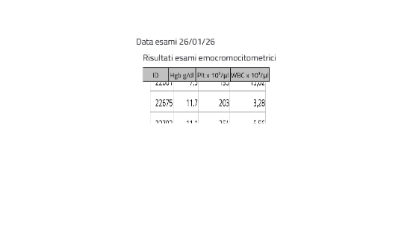

Slide 11
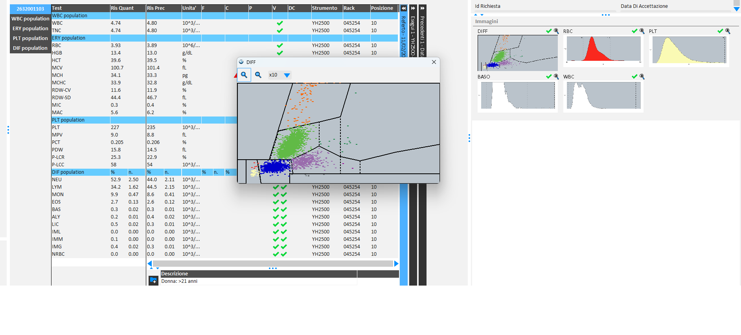

Slide 12
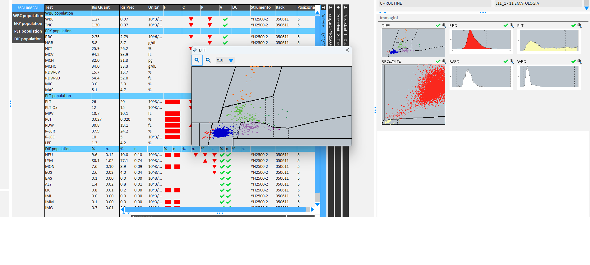

Slide 13
Quali sono i vantaggi e gli svantaggi di un analizzatore ematologico?
[Tempo]
Velocità ed efficienza: Analisi rapide, spesso inferiori a un minuto, con elevata produttività (fino a 150 campioni/ora in alcuni modelli), contro i 15-20 minuti necessari per una preparazione e un conteggio manuale.
Riduzione dei tempi di refertazione, fondamentale in contesti di emergenza
Risposte tempestive per decisioni rapide.
Spesso include funzioni "walk-away" (nessun intervento manuale), permette al personale di dedicarsi ad altre attività mentre la macchina elabora i campioni
Fondamentale nei laboratori ad alto volume e pronto soccorso.

Slide 14
[Qualità]
Versatilità e Analisi Dettagliate: misura un ampio spettro di parametri, inclusa la formula leucocitaria differenziale (migliore differenziazione cellulare)
Ampio ventaglio di parametri misurati: capacità di misurare numerosi parametri, con un alto grado di dettaglio.
Automazione dei calcoli: fornisce immediatamente parametri complessi (come indici eritrocitari o formula leucocitaria) senza necessità di calcoli manuali.
Ampia campionatura: lo strumento conta migliaia di cellule in pochi secondi, garantendo una rilevanza statistica superiore al conteggio manuale, limitato a poche centinaia di unità
Affidabilità delle analisi

Slide 15
[Sicurezza]
Riproducibilità: Fornisce risultati coerenti indipendentemente da chi esegue il test, standardizzando le metodiche.
Tracciabilità del campione:
Il sistema robotizzato garantisce il tracciamento completo, dalla raccolta al risultato, evitando scambi di campioni.
Sicurezza biologica: Riduce l'esposizione diretta dell'operatore a campioni potenzialmente infetti e a coloranti chimici.
L'utilizzo di sistemi chiusi riduce l'esposizione del personale a materiali biologici pericolosi
Riduzione del rischio biologico, nelle versioni monouso (es. C-Chip), eliminando la necessità di lavaggio

Slide 16
[Affidabilità]
Precisione e accuratezza: il processo di analisi è generalmente automatizzato, il che riduce (o addirittura elimina) la necessità di un intervento manuale. Ciò ha anche l’effetto positivo di aumentare la precisione e limitare il numero di errori.
Riduce drasticamente gli errori umani, garantendo risultati costanti e riproducibili.
Riduzione dell'errore umano: elimina la soggettività dell'operatore nel riconoscimento e nel conteggio delle cellule (tipico del conteggio manuale)

Slide 17
[Economici]
Bassa Manutenzione: molti sistemi utilizzano "reagent pack" integrati che semplificano la gestione e la manutenzione.
Costi contenuti per singolo test

Slide 18
Funzioni avanzate e sicurezza:
Integrazione dati: Gli strumenti moderni si collegano ai sistemi informatici del laboratorio (LIS) per una tracciabilità completa dei campioni.
Parametri aggiuntivi: Alcuni modelli utilizzano la fluorescenza o l'intelligenza artificiale per identificare popolazioni cellulari specifiche, come i reticolociti o le cellule immature, difficili da distinguere manualmente.
Questi dispositivi sono fondamentali sia nei laboratori per l'alto volume di test, sia come strumenti point-of-care testing (PoCT) per risultati immediati, per esempio in pronto soccorso o terapie intensive.

Slide 19
Svantaggi di un analizzatore ematologico
Costo: l’acquisizione di un analizzatore ematologico richiede un investimento significativo, a cui va a sommarsi il costo dei reagenti, la manutenzione tecnica e lo smaltimento dei reflui. (N.B. non sono miscibili !!!).
Manutenzione: l’apparecchiatura richiede un monitoraggio regolare ed un controllo di qualità per garantire il corretto funzionamento del dispositivo, il che può incidere significativamente sul budget di alcuni laboratori. La manutenzione è in parte a carico dell’operatore e quella programmata a carico dell’azienda produttrice.

Slide 20
Dimensioni: alcuni analizzatori possono essere molto ingombranti e quindi peso e dimensioni devono essere compatibili con gli spazi e le strutture destinati ad accoglierli.
Necessità di calibrazione: richiede controlli di qualità costanti per garantire risultati accurati; uno strumento non ben calibrato può fornire dati errati.
Limitazioni nell'analisi cellulare: sebbene rapidi, alcuni analizzatori potrebbero non riconoscere correttamente cellule anomale, immature o morfologicamente alterate, rendendo spesso necessario il controllo manuale tramite striscio ematico.
Affidabilità: in contesti non ospedalieri possono verificarsi discrepanze significative nei risultati rispetto ai laboratori specializzati.

Slide 21
Take home message:
È fondamentale una scelta accurata della strumentazione rapportata ai carichi di lavoro ed all’organizzazione della struttura ove va inserita l’apparecchiatura.
I vantaggi così sono nettamente superiori ad eventuali svantaggi e permettono una ottima qualità a servizio del cliente/paziente ed anche migliori performances degli operatori.

Slide 22


